Slide 1
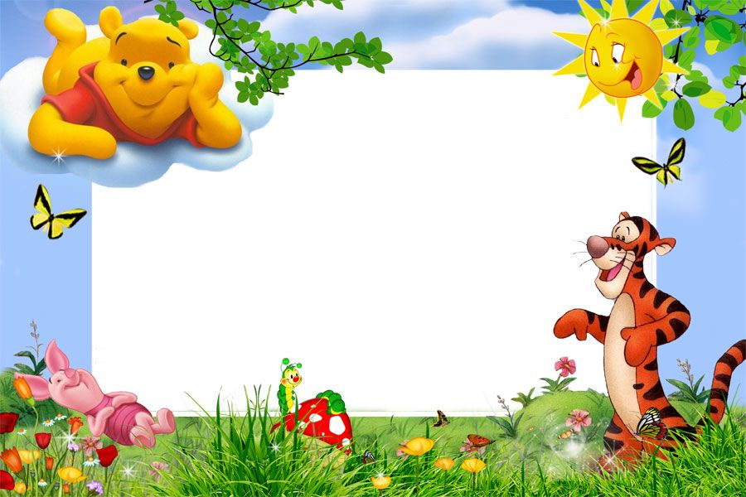
Сәлеметсіңдер ме балалар
Қол алысып кәне біз
Достасайық бәріміз
Айтарым бар сендерге
Тез тұрыңдар шеңберге
Қандай жақсы бір тұру
Қандай жақсы бір жүру
Қандай жақсы дос болу
Дайындаған қазақ тілі мұғалімі:
Шулембаева К.К.

Slide 2
Мынау- қонжық

Slide 3
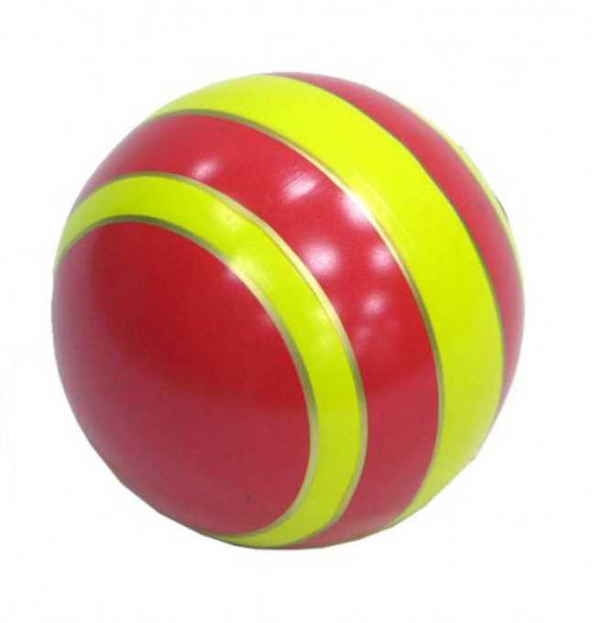
Мынау - доп

Slide 4
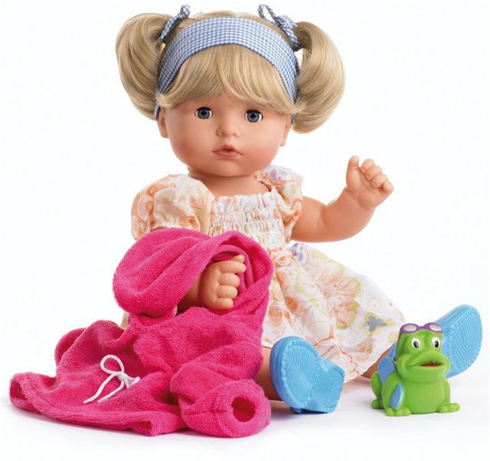
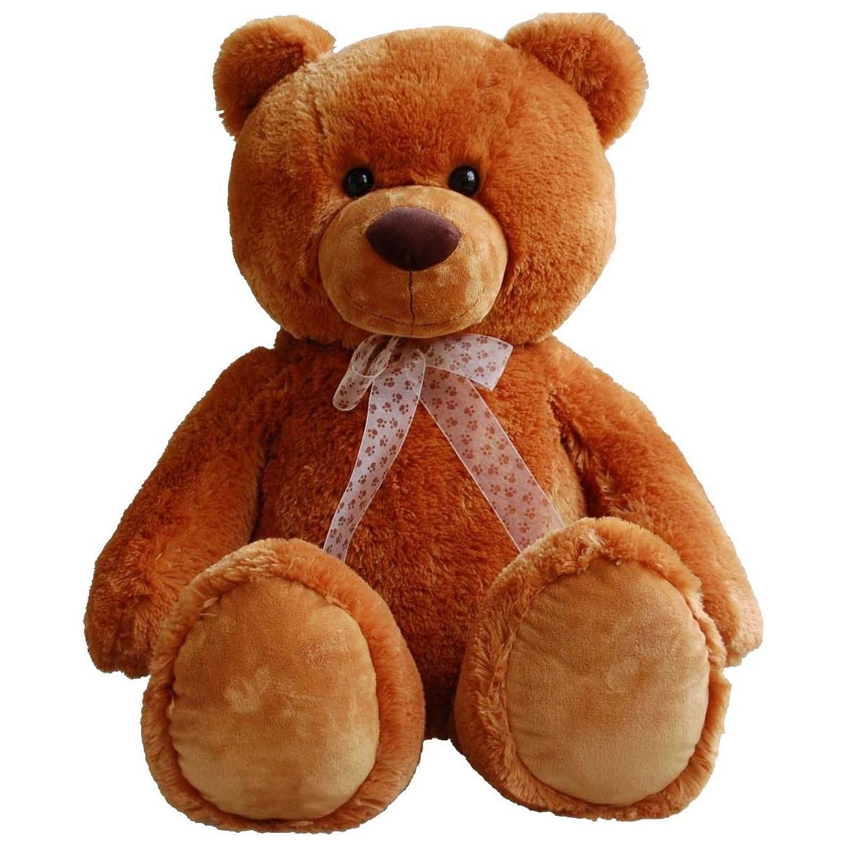
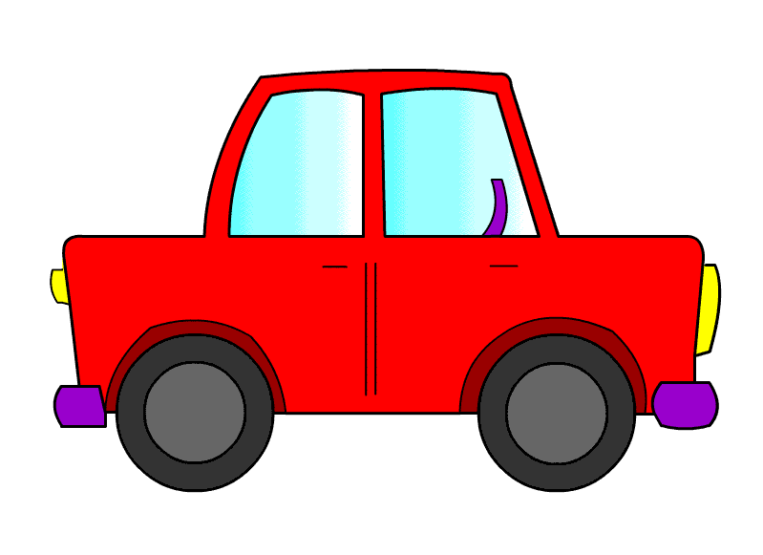
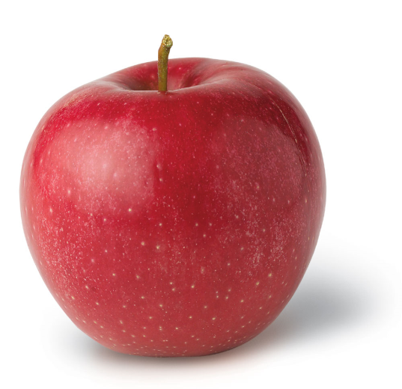
Не артық?

Slide 5
Мынау - қуыршақ

Slide 6
Мынау - текше

Slide 7
Балалар қайталайық – Ребята повторяем
Ойыншықтар-игрушки
Қуыршақ -кукла
Доп-мячик
Текшелер- кубики
Сүйікті- любимый
Әдемі-красивый
САУ БОЛЫҢДАР БАЛАЛАР!

